Slide 1

Energetický management
XEM
06. 10. 2022
Olomouc
Autor: Ing. Jaroslav Škrabal

Slide 2
Témata seminárních prací a termíny prezentací
Témata:
Fosilní paliva
Biopaliva
Jaderní energetika
Solární energie
Vodní energie
Větrná energie
Moderní energie pro automobilovou dopravu
Biopaliva
Vodíkové systémy
Udržitelná energetika
„volitelné téma“
Termíny prezentací vybraných témat:
  13. 10.
  20. 10.
  27. 10.
  3. 11.
  10. 11.
  24. 11.
  1. 12.
  popř. jiný předem dohodnutý termín
2/43

Slide 3
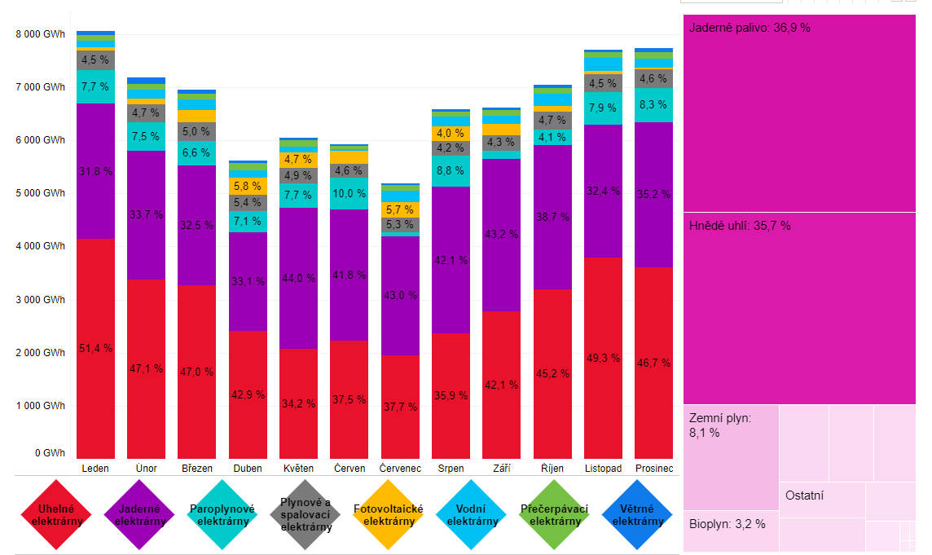
Energetický mix za rok 2020
3/43

Slide 4
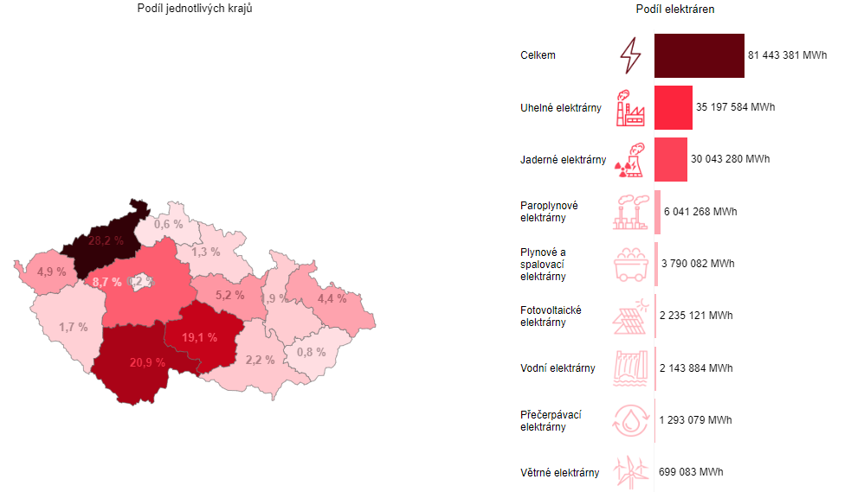
Výroba elektřiny v krajích
4/43

Slide 5
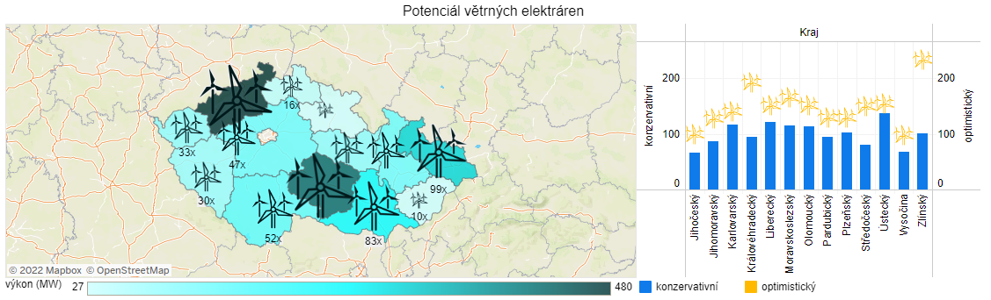
Potenciál větrných elektráren
5/43

Slide 6
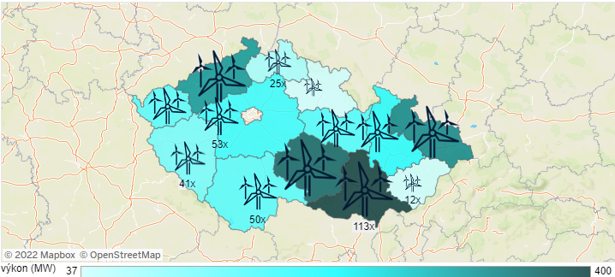
Potenciál větrných elektráren
Scénář konzervativní
6/43

Slide 7
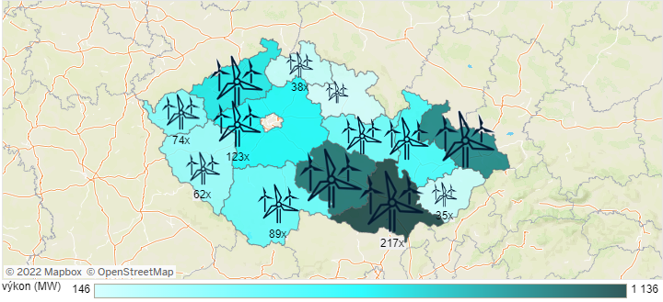
Potenciál větrných elektráren
Scénář optimistický
7/43

Slide 8
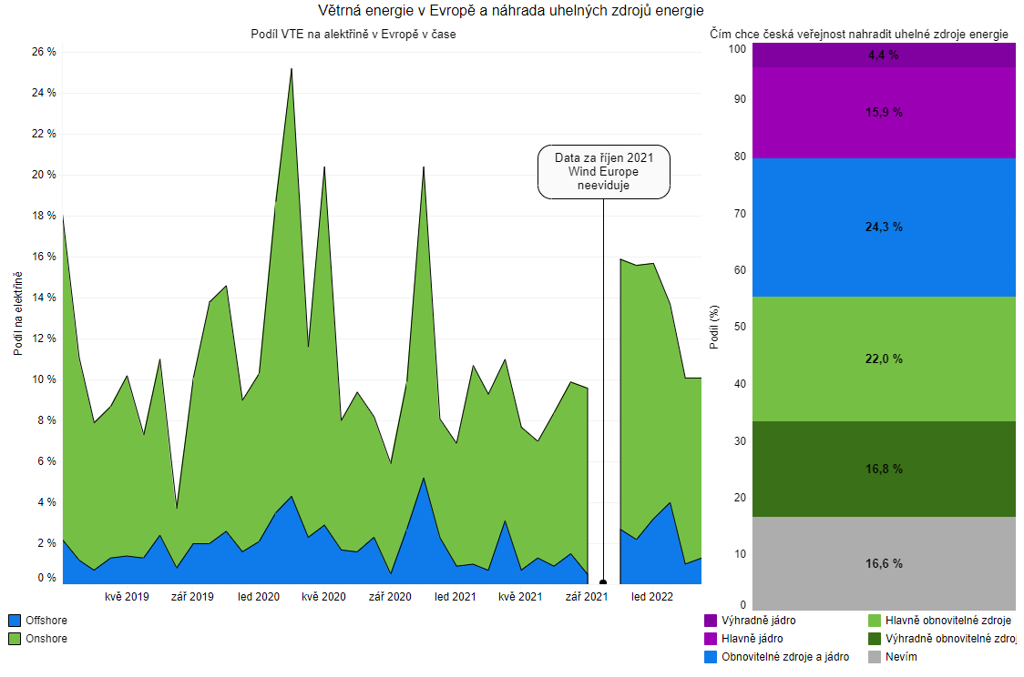
Energie v Evropě
8/43

Slide 9
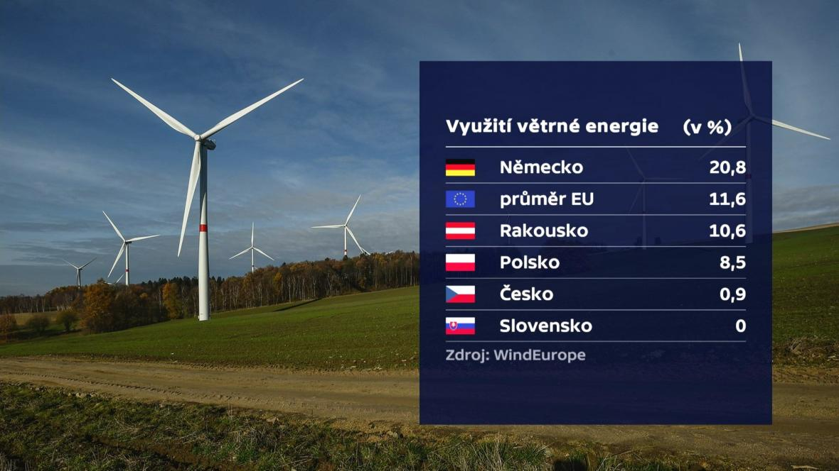
Využití větrné energie v (%)
9/43

Slide 10
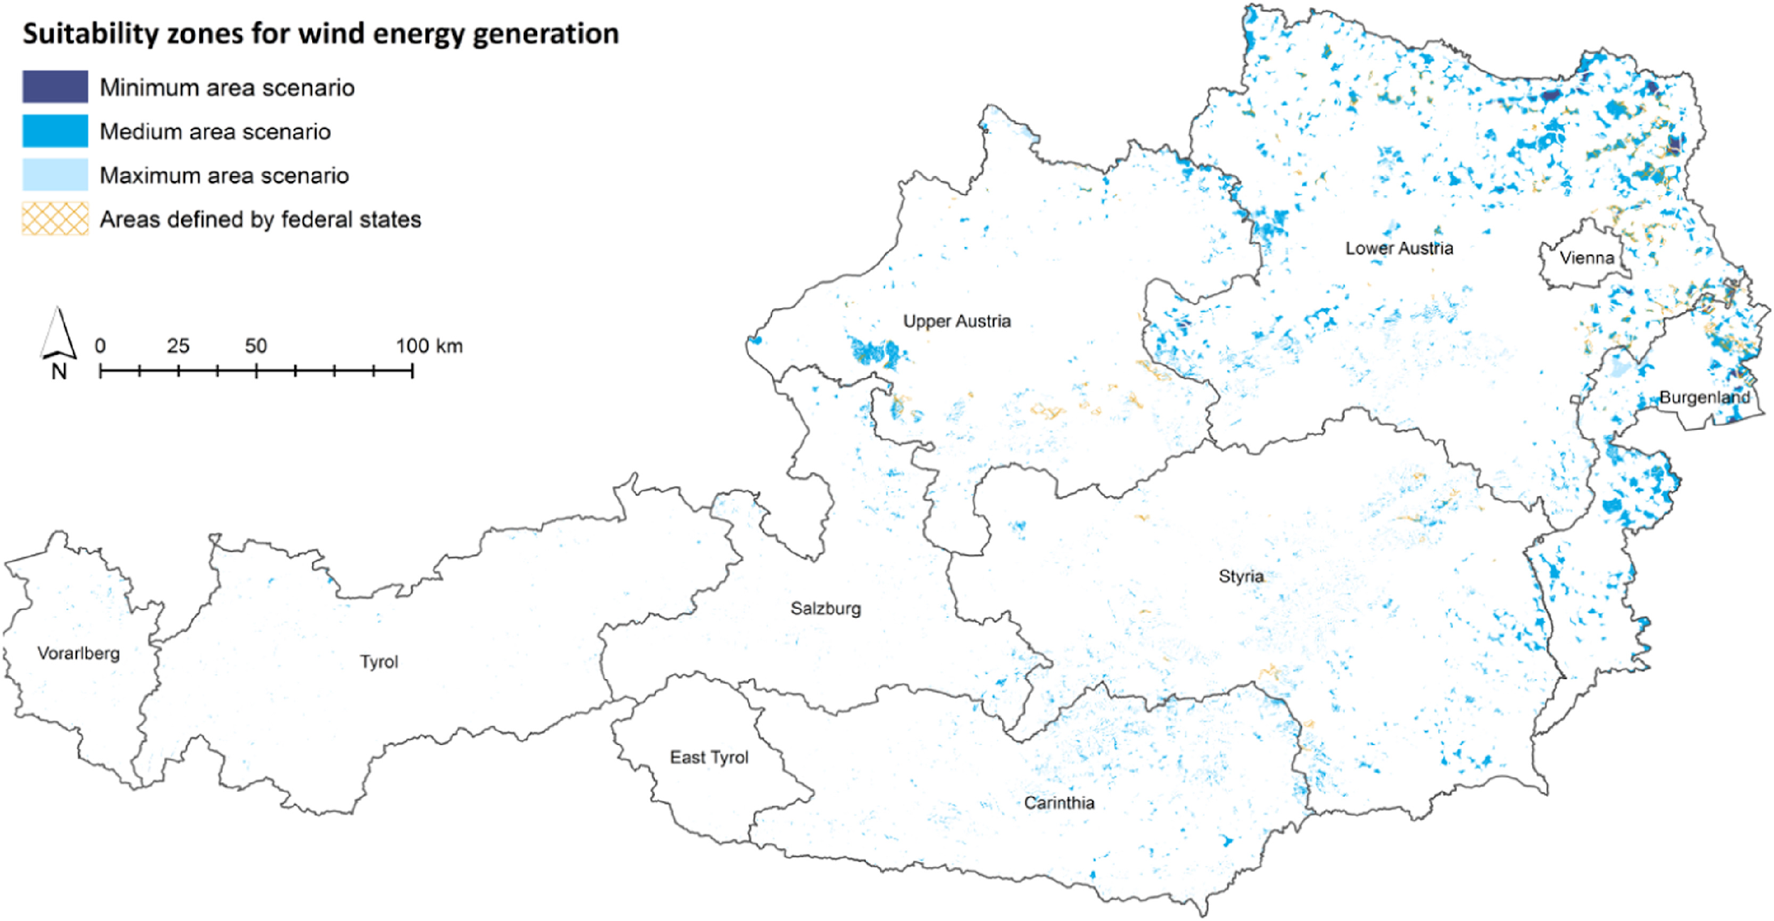
Potenciální oblasti pro větrné turbíny
10/43

Slide 11
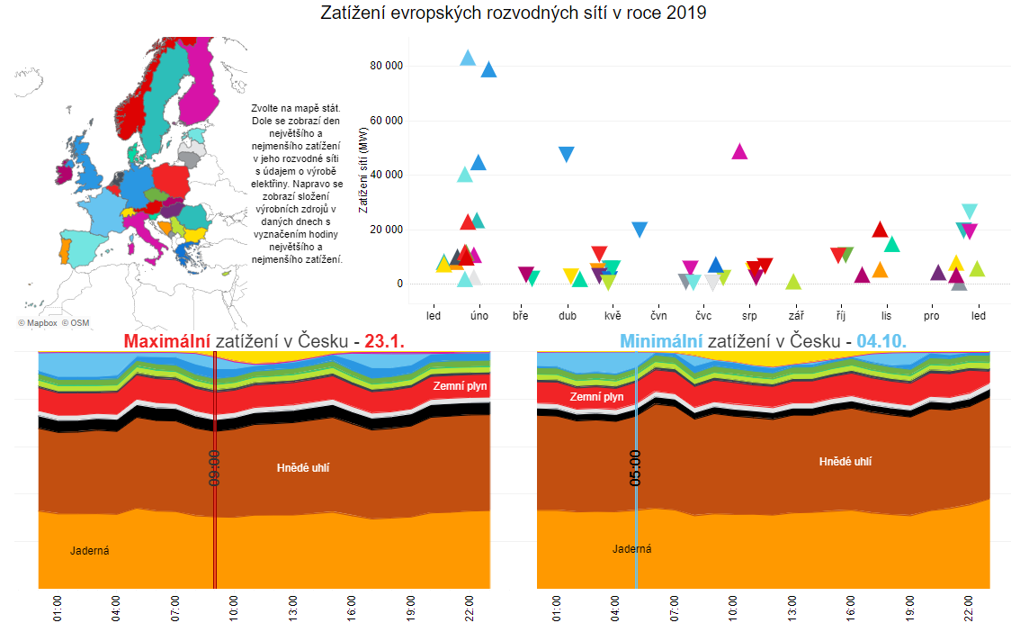
Zatížení evropských rozvodných sítí
11/43

Slide 12
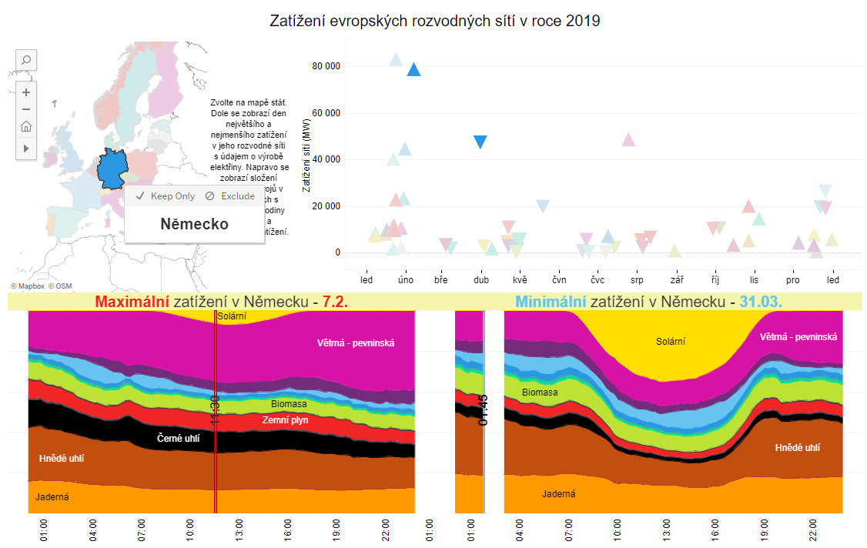
Zatížení evropských rozvodných sítí
12/43

Slide 13
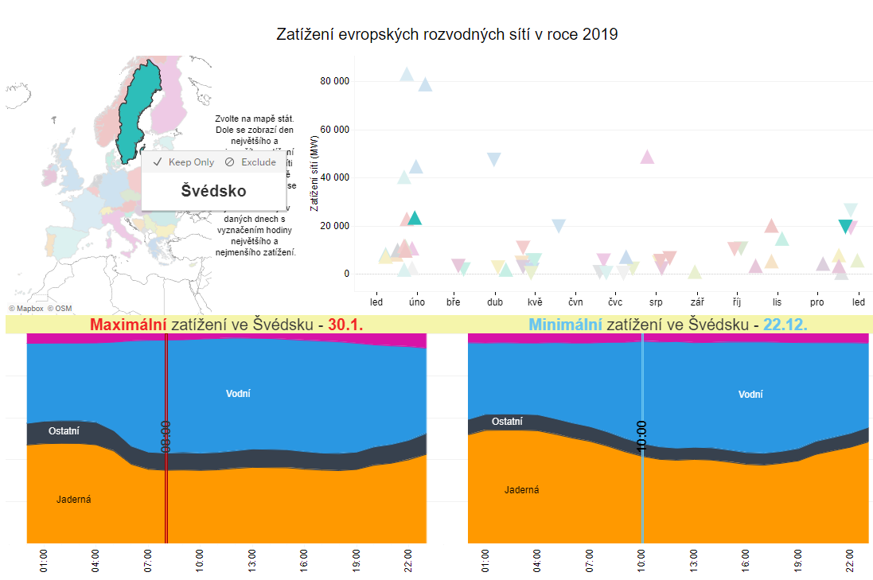
Zatížení evropských rozvodných sítí
13/43

Slide 14
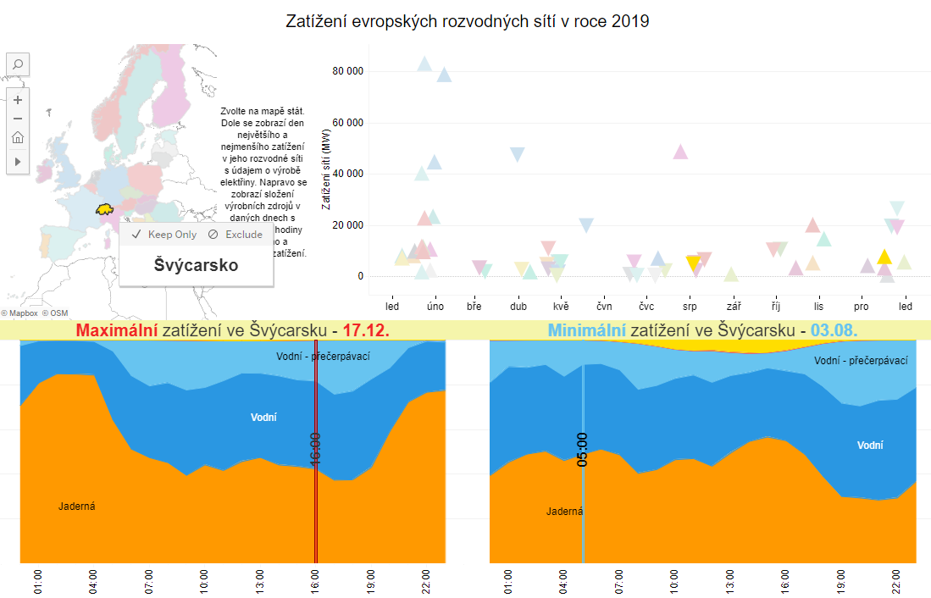
Zatížení evropských rozvodných sítí
14/43

Slide 15
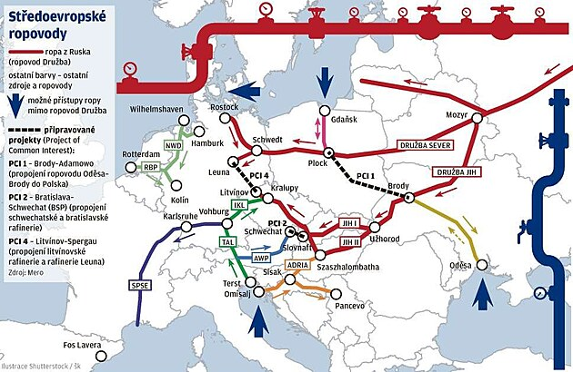
Ropa
15/43

Slide 16
Ropa
16/43

Slide 17
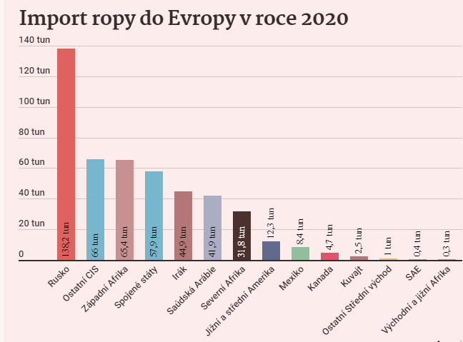
Ropa
17/43

Slide 18
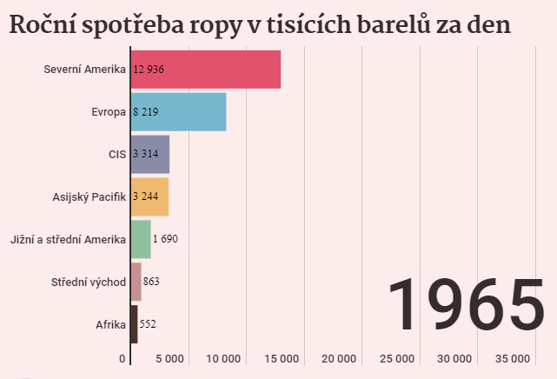
Ropa
18/43

Slide 19
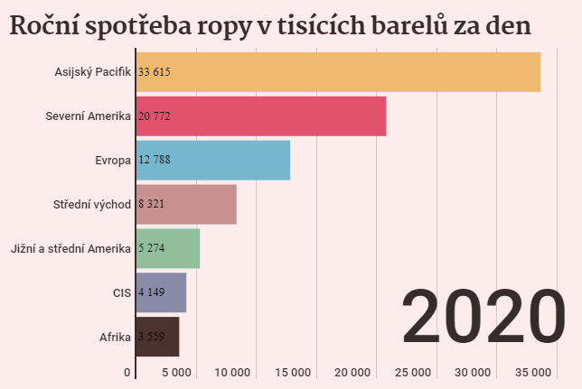
Ropa
19/43

Slide 20
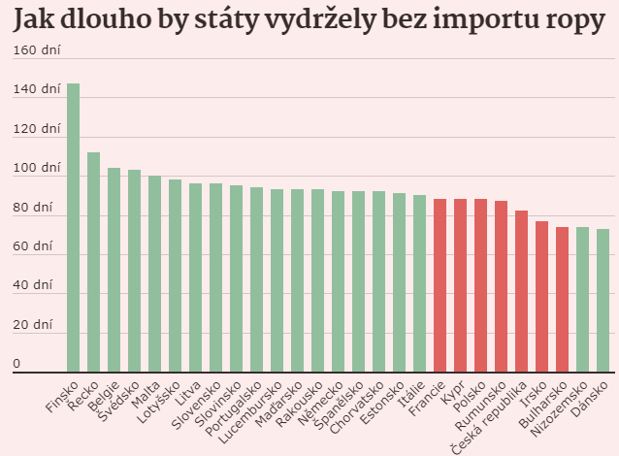
Ropa
20/43

Slide 21
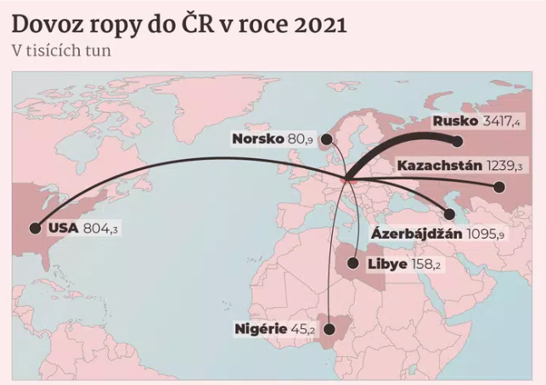
Ropa
21/43

Slide 22
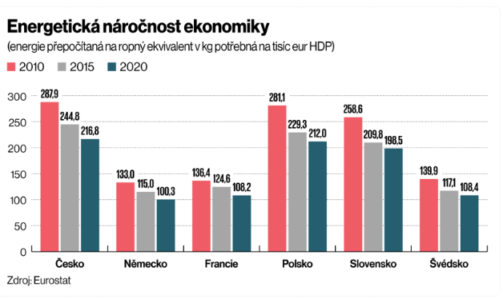
Energeticky náročné ekonomiky
22/43

Slide 23
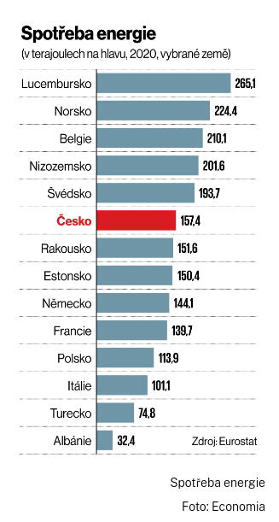
Spotřeba energie
23/43

Slide 24
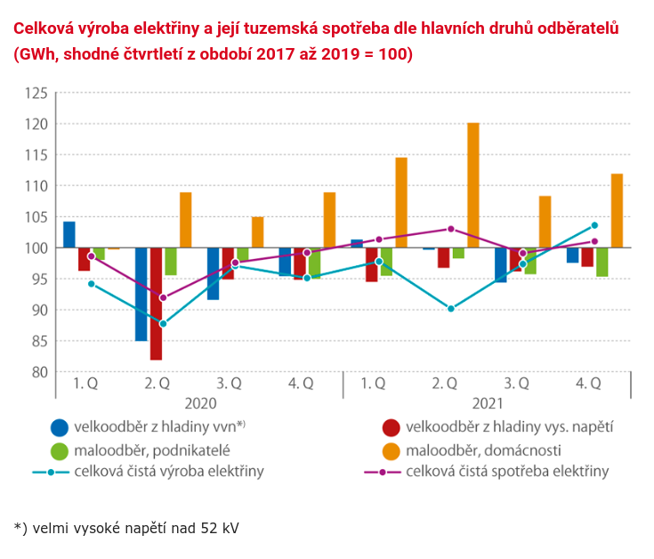
Spotřeba energie
24/43

Slide 25
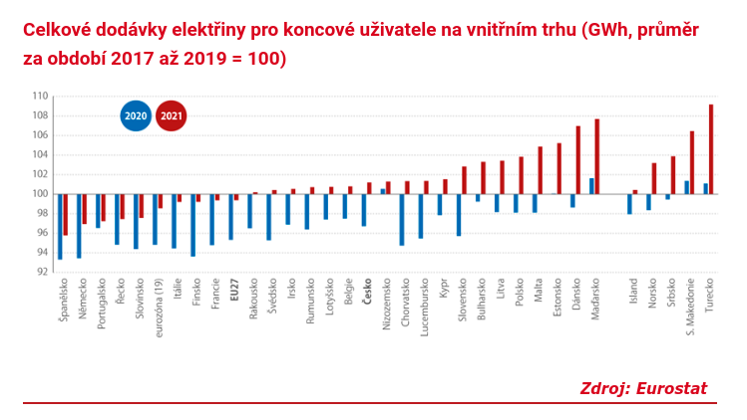
Spotřeba energie
25/43

Slide 26
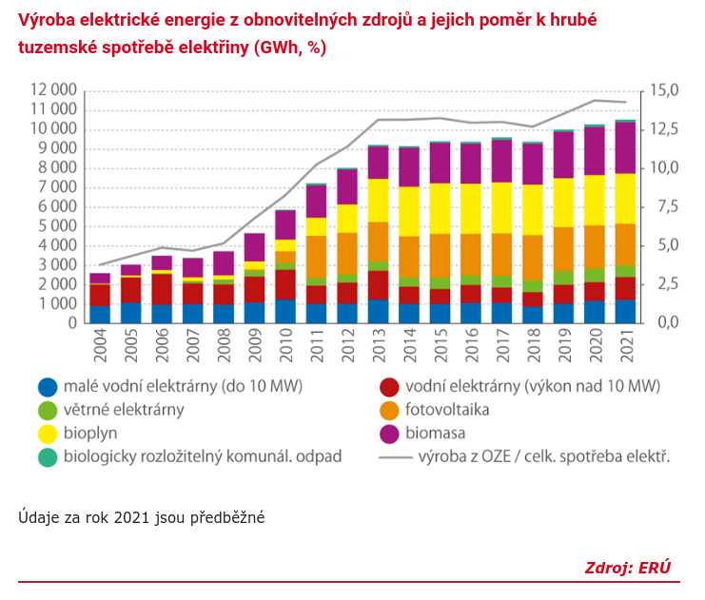
Spotřeba energie
26/43

Slide 27
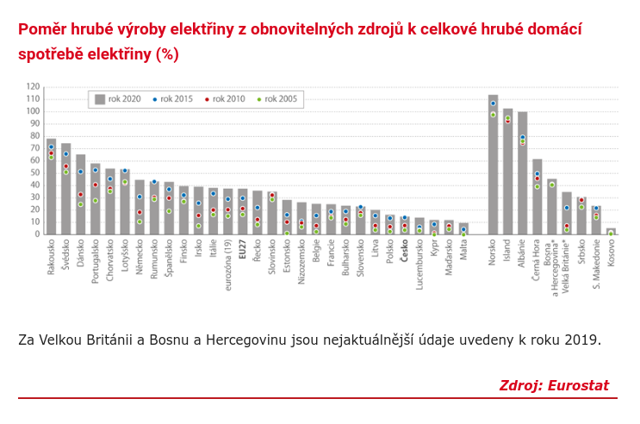
Spotřeba energie
27/43

Slide 28
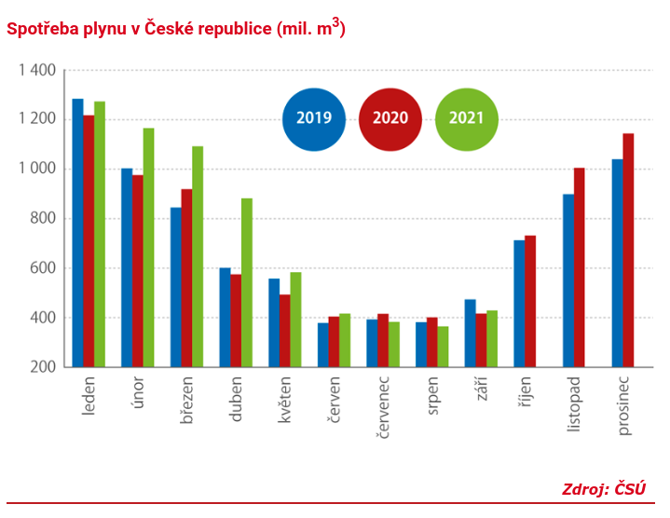
Spotřeba energie
28/43

Slide 29
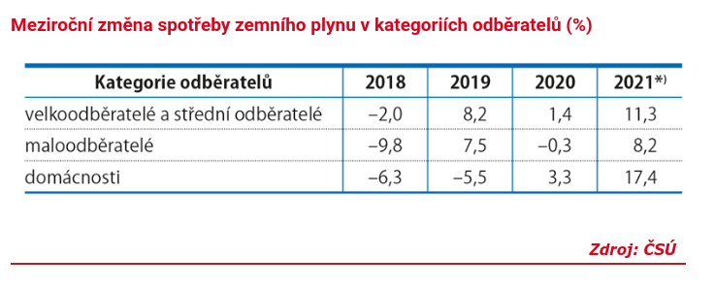
Spotřeba energie
29/43

Slide 30
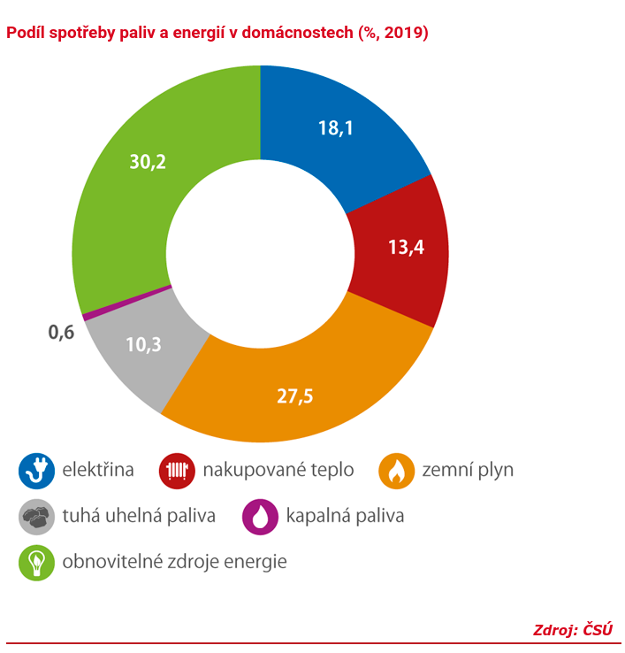
Spotřeba energie
30/43

Slide 31
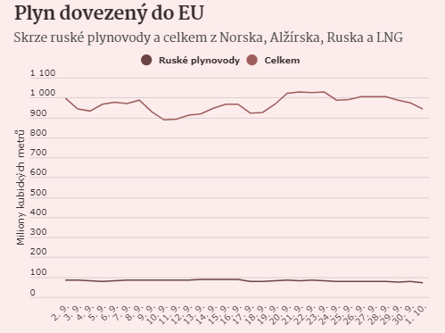
Plyn
31/43

Slide 32
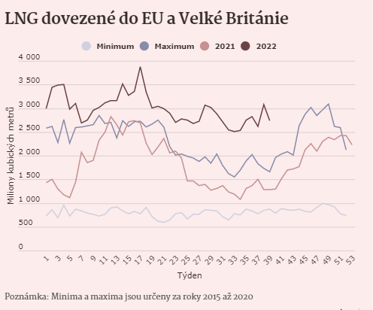
Plyn
32/43

Slide 33
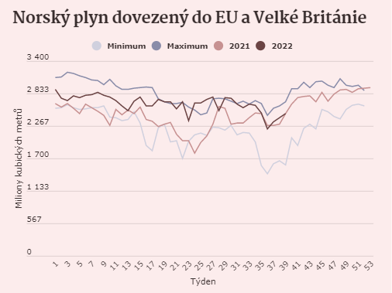
Plyn
33/43

Slide 34
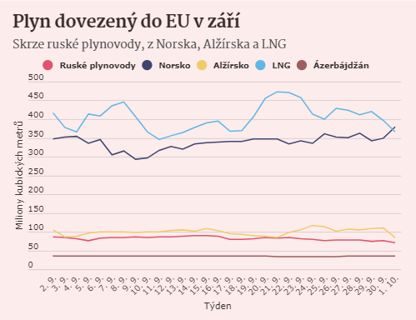
Plyn
34/43

Slide 35
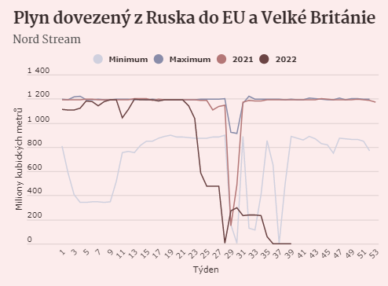
Plyn
35/43

Slide 36
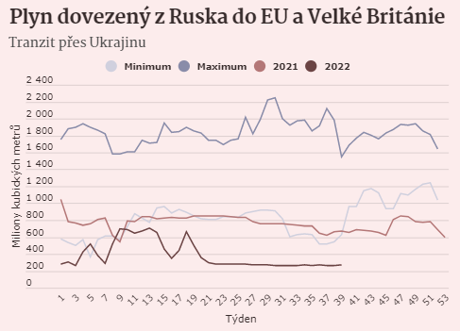
Plyn
36/43

Slide 37
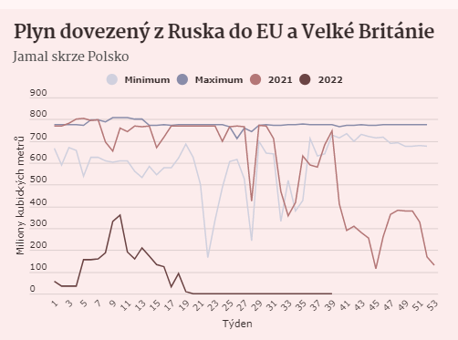
Plyn
37/43

Slide 38
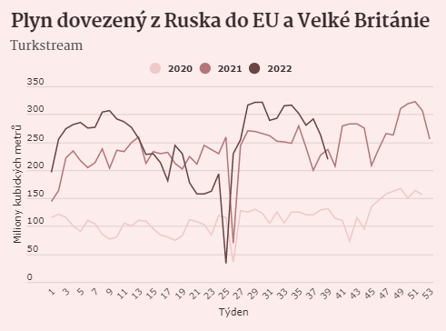
Plyn
38/43

Slide 39
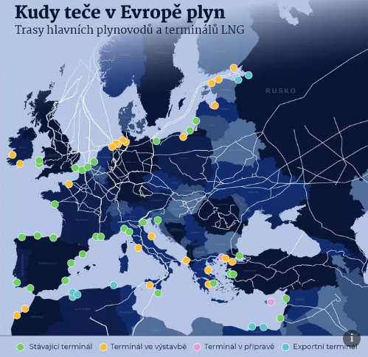
Plyn
39/43

Slide 40
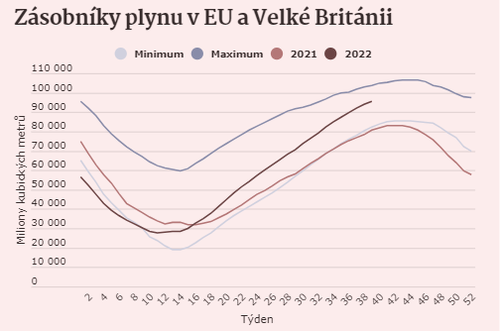
Plyn
40/43

Slide 41
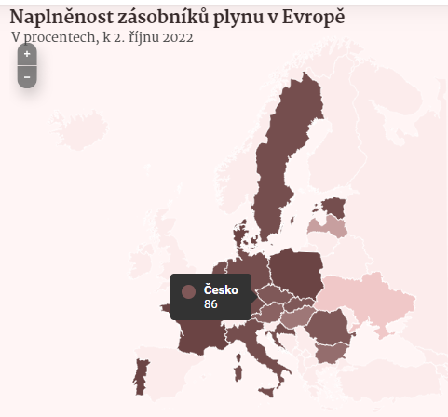
Plyn
41/43

Slide 42
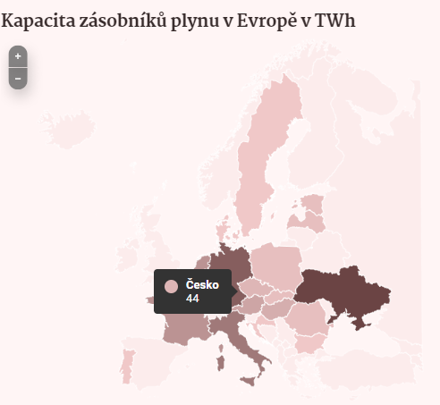
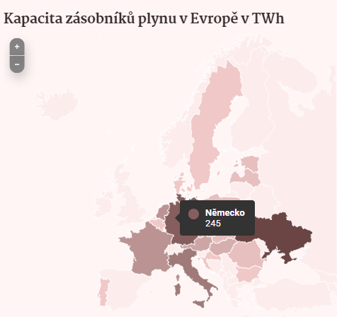
Plyn
42/43

Slide 43
DĚKUJI ZA POZORNOST

